Slide 1


题目讲解
斐波那契 - 数列
主讲人
c0per
伴随终生的计算机科学教师
官方网站：www.uminsi.com

Slide 2



斐波那契 - 数列
题目背景
我们需要维护一个数列，支持区间加法和求区间的每个数的对应斐波那契数列项并求和。
现在你需要支持两种操作。
1. 给你一段区间$[l,r]$，请将 $a_{i}(l≤i≤r)$ 加上 $x$。
2. 给你一段区间$[l,r]$，求$∑f(a_{i})(l≤i≤r)$的值。
当然，这个值可能太大了，你需要将其对${10}^{9}+7$取模后输出。

Slide 3
斐波那契 - 数列
1
1
2
1
1
$$f(1)=1$$
$$f(1)=1$$
$$f(2)=1$$
$$f(1)=1$$
$$f(1)=1$$
操作 2：求和 $[1,5]$
答案为：$1+1+1+1+1=5$
操作 1：$[2,4]$ 中每个元素加 2

Slide 4
斐波那契 - 数列
1
3
4
3
1
$$f(1)=1$$
$$f(3)=2$$
$$f(4)=3$$
$$f(3)=2$$
$$f(1)=1$$
操作 2：求和 $[1,5]$
答案为：$1+1+1+1+1=5$
操作 1：$[2,4]$ 中每个元素加 2
操作 2：求和 $[2,4]$
答案为：$2+3+2=7$
操作 2：求和 $[1,5]$
答案为：$1+2+3+2+1=9$

Slide 5
斐波那契 - 数列
题解思路
如果不需要支持修改呢？
我们可以预处理每一个 $a_{i}$ 对应的 $f(a_{i})$，将这道题转化为区间求和。
自然，使用矩阵乘法 + 快速幂的方式来求解。

Slide 6
斐波那契 - 数列
题解思路
如果只需要支持单点修改呢？
预处理每一个 $a_{i}$ 对应的 $f(a_{i})$，将这道题转化为区间求和。
对于修改操作，我们重新计算 $f(a_{i})$。

Slide 7
斐波那契 - 数列
题解思路
如何支持区间修改，我们考虑使用线段树。
在普通的线段树问题中，我们需要所维护的信息具有可加性。
并且，在加后的信息上，仍然能对其进行修改。
如果我们用一个矩阵来记录 $f(a_{i})$，那么很明显，多个矩阵是可以相加的。

Slide 8
斐波那契 - 数列
题解思路
对于一个累加了一段连续区间的矩阵 $A$，如何其包含的每一个数列中的项，都向后推 $x$ 位呢？
我们假设矩阵 $A$ 维护了 $f(a_{i})$ 和 $f(a_{i+1})$ 两项的和，转移矩阵为 $B$。
如果使区间 $[i,i+1]$ 都加 $x$，那么结果为：
$f(a_{i})*B^{x}$ 和 $f(a_{i+1})*B^{x}$
由矩阵乘法的分配率得：$f(a_{i})*B^{x}+f(a_{i+1})*B^{x}=[f(a_{i})+f(a_{i+1})]*B^{x}=A*B^{x}$
所以，我们将 $A$ 修改为 $A*B^{x}$ 即可。

Slide 9
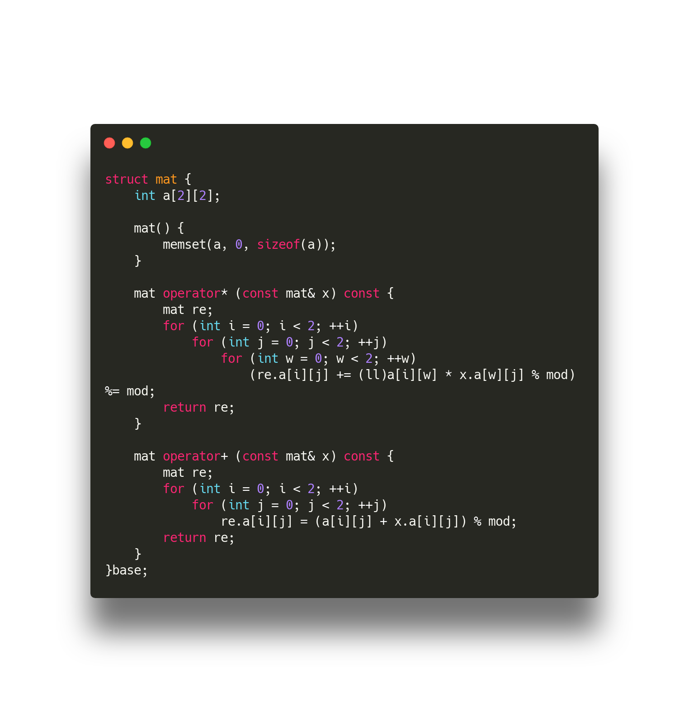
斐波那契 - 数列
代码实现

Slide 10
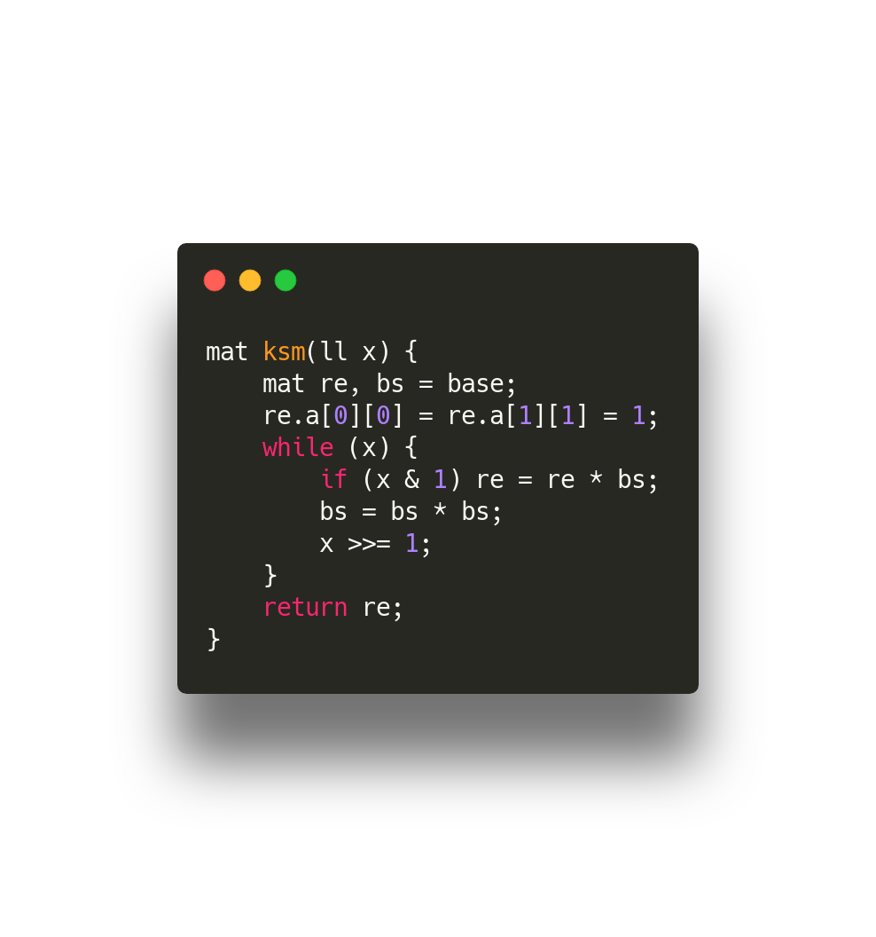
斐波那契 - 数列
代码实现

Slide 11
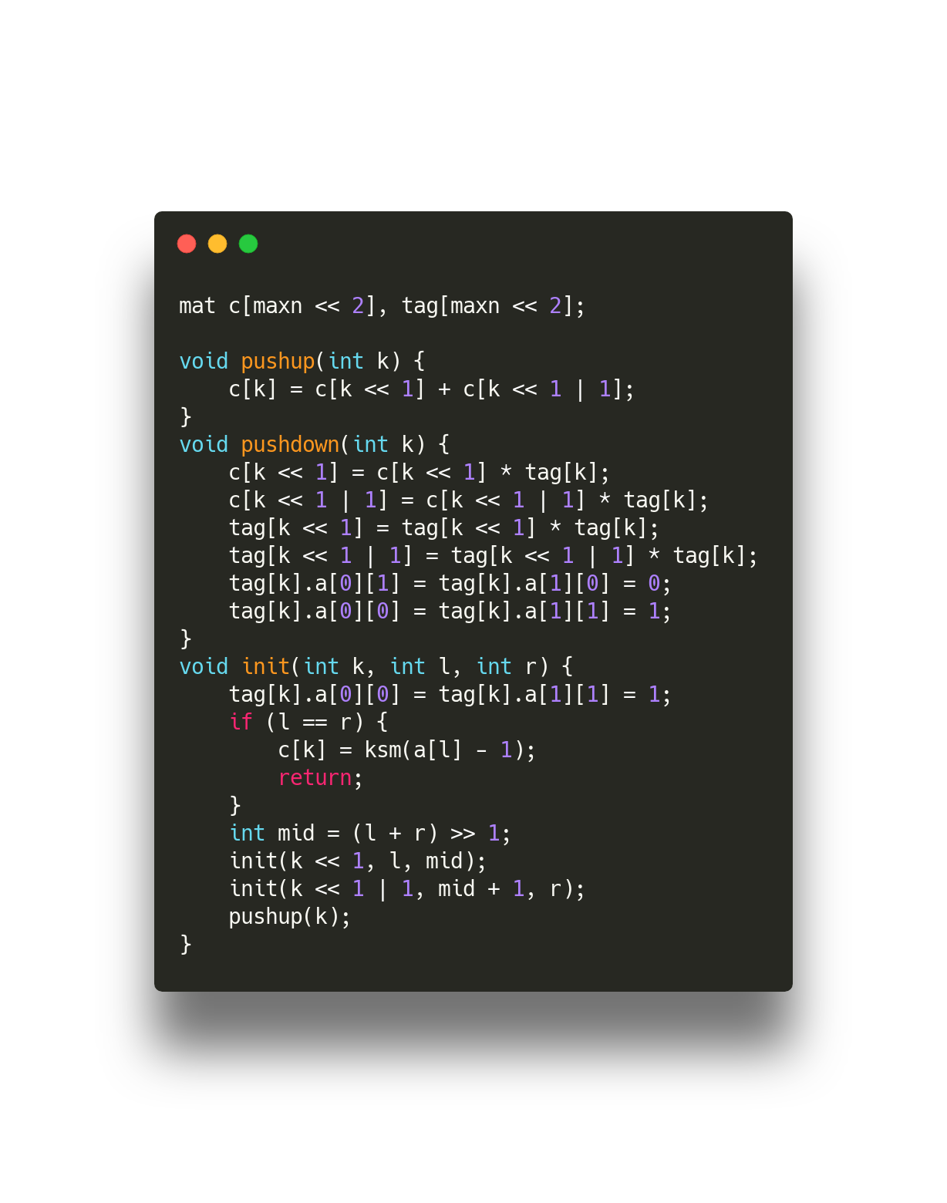
斐波那契 - 数列
代码实现

Slide 12
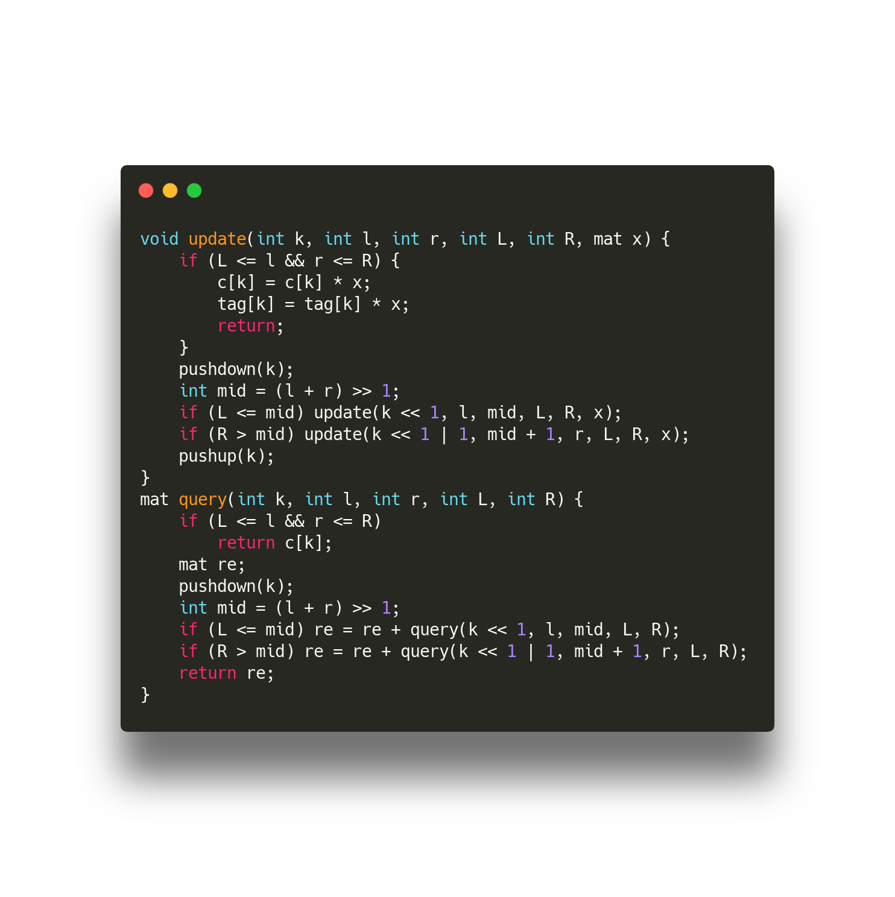
斐波那契 - 数列
代码实现

Slide 13
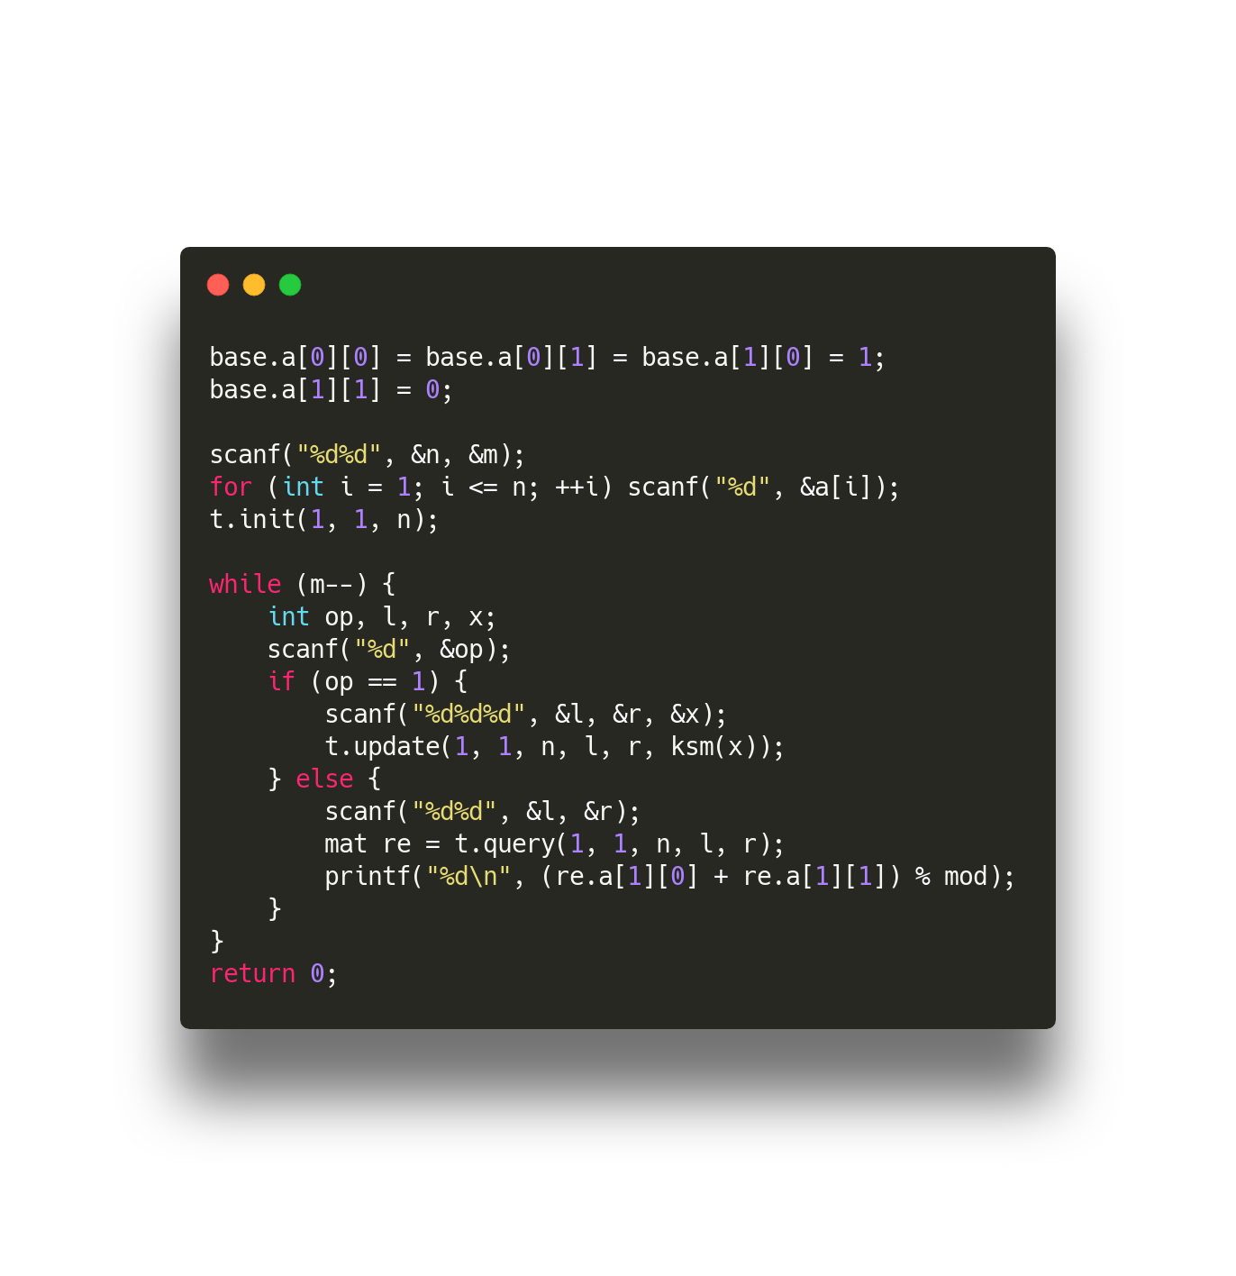
斐波那契 - 数列
代码实现

Slide 14
感谢各位聆听
！
Thanks for Listening

